Slide 2
MYMENSINGH ONLINE SCHOOL

Slide 3
বিষয়: বাংলা ২য় পত্র
শ্রেণি: 7ম
আলোচ্য বিষয়:
ব্যাকরণ ও নির্মিতি
‘ বাক্য’

Slide 4
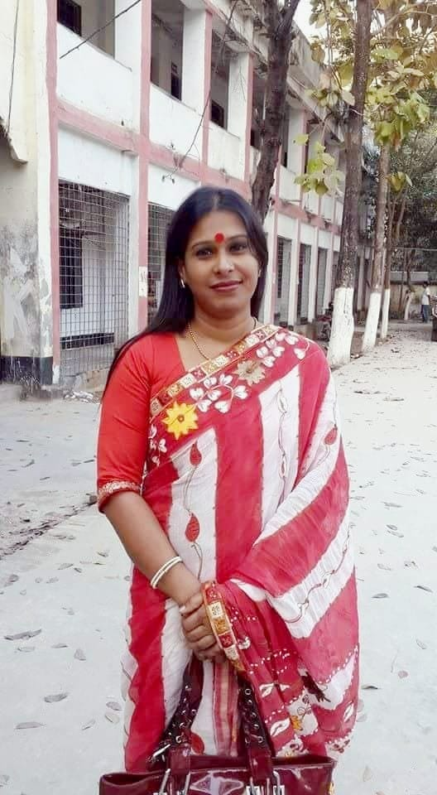
উম্মে হাবিবা
সহকারী শিক্ষক (বাংলা)
মোহাম্মদপুর সরকারি উচ্চ বিদ্যালয়,
ঢাকা।

Slide 5
‘ বাক্য’

Slide 6
শিখনফল
এই পাঠ শেষে শিক্ষার্থীরা...
১। বাক্য কী তা বলতে পারবে;
২। সার্থক বাক্যের তিনটি গুণ আলোচনা করতে পারবে;
৩। বাক্যের দুটি প্রধান অংশ ব্যাখ্যা করতে পারবে;
৪। বাক্যের গঠনগত শ্রেণিবিভাগ আলোচনা করতে পারবে;
৫। বাক্য গঠনের নিয়ম জেনে সঠিক বাক্য তৈরি করতে পারবে।

Slide 7
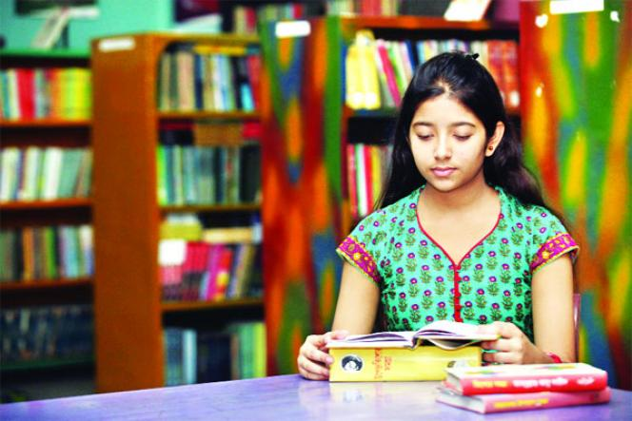
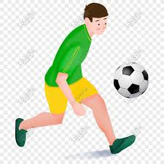
শম্পা বই পড়ে।
রাকিব ফুটবল খেলে।

Slide 8
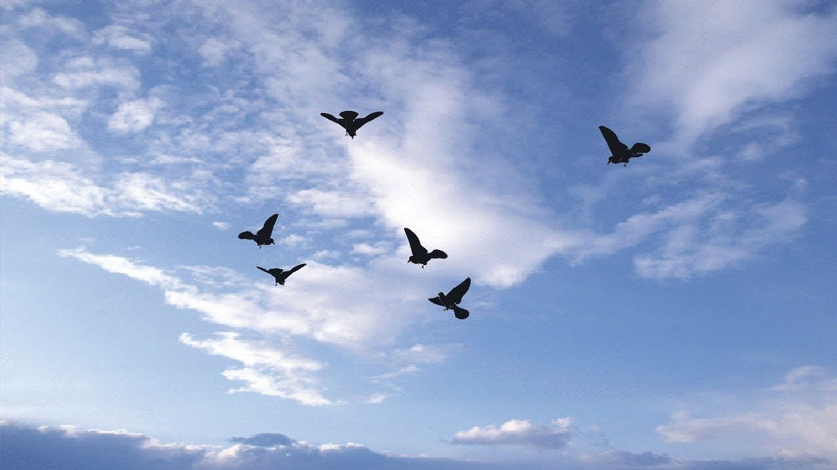
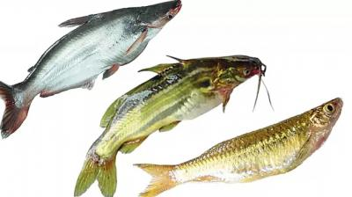
মাছগুলো আকাশে উড়ে বেড়াচ্ছে।
ভুল বাক্য
পাখিগুলো আকাশে উড়ে বেড়াচ্ছে।
সঠিক বাক্য

Slide 9
বাক্য কী?
যে সুবিন্যস্ত পদসমষ্টি দ্বারা কোনো বিষয়ে বক্তার মনের ভাব সম্পূর্ণরুপে প্রকাশিত হয়,তাকে বাক্য বলে।
যেমন-
পাখিগুলো আকাশে উড়ে বেড়াচ্ছে।

Slide 10
বাক্য
উদ্দেশ্য
বিধেয়
বাক্যের যে অংশে যার সম্পর্কে কিছু বলা হয়,তাকে উদ্দেশ্য বলে।
বাক্যে উদ্দেশ্য সম্পর্কে যা বলা হয়,তাকে বিধেয় বলে।

Slide 11
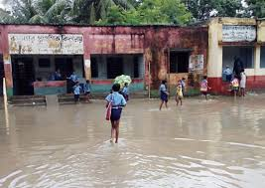
রুপক স্কুলে যায়।
রুপক
উদ্দেশ্য
স্কুলে যায়
বিধেয়

Slide 12
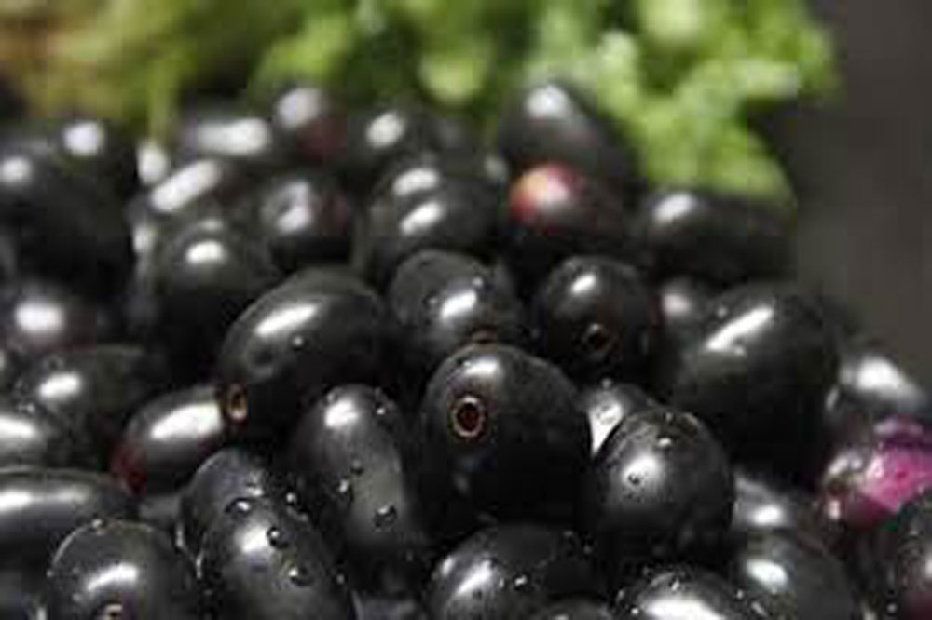
উদ্দেশ্যের সম্প্রসারণ
রাকিবের
ভাই
এসেছে
বিধেয়ের সম্প্রসারণ
রুপক
ভালো জামগুলো
খেয়ে ফেলেছে

Slide 13
তমা একটি-----------------।
তমা একটি পুতুল বানাতে চায়।
‘চাও মতো কবিতা ফুলের কি লিখতে তুমি?’
তুমি কি ফুলের মতো কবিতা লিখতে চাও?
মাছগুলো আকাশে উড়ে বেড়াচ্ছে।
পাখিগুলো আকাশে উড়ে বেড়াচ্ছে।
সার্থক বাক্য
আকাঙ্ক্ষা
আসত্তি
যোগ্যতা

Slide 14
আমি গিয়ে দেখলাম-----------------
আমি বাড়ি গিয়ে দেখলাম তারা চলে গেছে।
আকাঙ্ক্ষা
ঙ্ক্ষা
ঙ +ক্ষ
বাক্যের অর্থ পরিষ্কারভাবে বোঝার জন্য এক পদের পর অন্য পদ শোনার যে ইচ্ছা, তা-ই আকাঙ্ক্ষা।

Slide 15
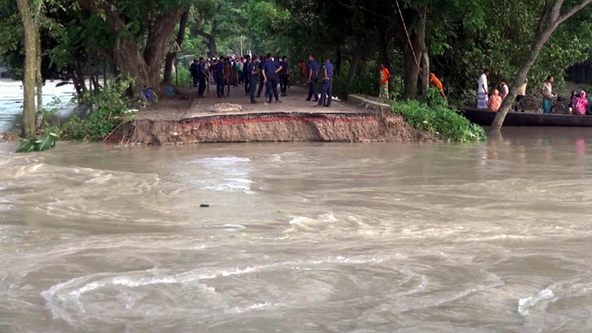
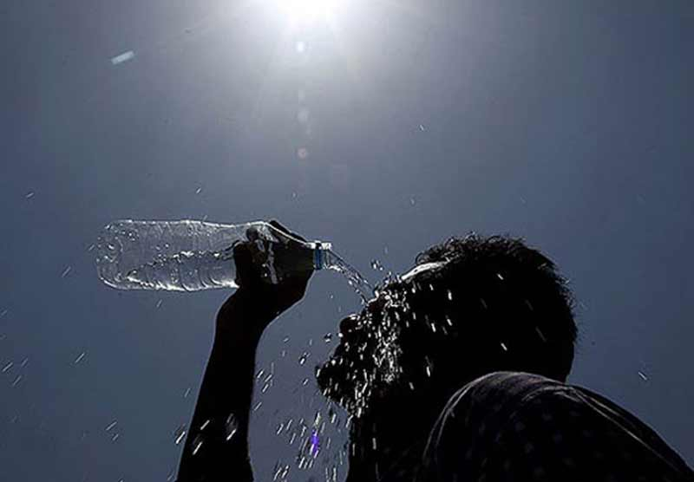

Slide 16
গ্রীষ্মকালে প্রখর রৌদ্রে বন্যা হয়।
যোগ্যতা
বর্ষাকালে অতিরিক্ত বৃষ্টিপাতে বন্যা হয়।
বাক্যের মধ্যকার পদসমূহের অর্ন্তগত ও ভাবগত মিলবন্ধনের নাম যোগ্যতা।

Slide 17
ছুটিতে ঢাকায় তারা পুজোয় যাবেন।
তারা পুজোর ছুটিতে ঢাকায় যাবেন।
আসত্তি
আসক্তি নয়
বাক্যের পদগুলোকে সঠিক জায়গায় সন্নিবিষ্ট করার নাম আসত্তি।

Slide 18
গঠন অনুসারে / গঠনগত দিক থেকে
বাক্য
সরল বাক্য
জটিল বা মিশ্র বাক্য
যৌগিক বাক্য

Slide 19
ফুল ফুটেছে।
ফুল
ফুটেছে
সরল বাক্য
ছেলেরা খেলা করে।
ছেলেরা
খেলা করে
একটিমাত্র কর্তা
একটিমাত্র সমাপিকা ক্রিয়া
যে বাক্যে একটিমাত্র কর্তা (উদ্দেশ্য) আর একটিমাত্র সমাপিকা ক্রিয়া (বিধেয়) থাকে,তাকে সরল বাক্য বলে।

Slide 20
যে পরিশ্রম করে,সে-ই সুখ লাভ করে।
যিনি সৎ পথে চলেন,তিনি সুখী হন।
যে পরিশ্রম করে,
সে-ই সুখ লাভ করে।
জটিল বাক্য
যিনি সৎ পথে চলেন,
তিনি সুখী হন।
মিশ্র বাক্য
আশ্রিত বাক্য
প্রধান খন্ড বাক্য
যে বাক্যের মধ্যে একটি প্রধান বাক্য থাকে এবং একাধিক বাক্যকে প্রধান বাক্যের ওপর নির্ভরশীল দেখা যায়,তাকে জটিল বাক্য বা মিশ্র বাক্য বলে।

Slide 21
তিনি অর্থশালী কিন্তু শিক্ষিত নন।
নিরপেক্ষ বাক্য
হিমেল নিয়মিত পড়াশোনা করে,তাই সে প্রথম হয়।
যৌগিক বাক্য
ও , এবং,কিন্তু, অথবা,অথচ,কিংবা,বরং,তথাপি,সুতরাং,অতএব,যেহেতু,যেন
অব্যয়
পরস্পর নিরপেক্ষ দুই বা ততোধিক সরল বা জটিল বাক্য মিলিত হয়ে যখন একটি সম্পূর্ণ বাক্য গঠন করে,তখন তাকে যৌগিক বাক্য বলে।

Slide 22
বাক্য গঠনের নিয়ম
বাক্যে ব্যবহৃত প্রত্যেকটি শব্দ বা পদ সাজানোর সুনির্দিষ্ট নিয়ম আছে। এই নিয়মটিই হলো পদ সংস্থাপন রীতি বা পদক্রম।
ভাই দুই আমরা যাই ঢাকা।
আমরা দুই ভাই ঢাকা যাই।
১। বাক্যে সবচেয়ে প্রচলিত পদবিন্যাস হচ্ছে কর্তা প্রথমে,তারপর মাঝে কর্ম এবং শেষে ক্রিয়া। যেমন: আমি বই পড়ি।
২। ক্রিয়া বিশেষণ ক্রিয়ার আগে বসে। যেমন: রহিম দ্রুত হাঁটছে।

Slide 23
৩। বাক্যে কর্ম থাকলে ক্রিয়া বিশেষণ কর্মের আগে বসে। যেমন: মামুন নীরবে বই পড়ছে।
৪। সময়বাচক ও স্থানবাচক পদ কর্মের আগে বসে। যেমন: আমি রবিবার ঢাকা যাব।
৫। না-বোধক অব্যয় সমাপিকা ক্রিয়ার পরে বসে। যেমন: আমি খাইনি।
৬। প্রশ্নবোধক সর্বনাম ক্রিয়ার আগে বসে। যেমন: আপনি কী চান?
৭। বিধেয় বিশেষণ বিশেষ্যের পরে বসে। যেমন: ছেলেটি বুদ্ধিমান।
৮। বিশেষ বিশেষ ক্ষেত্রে সম্বন্ধ পদ বিশেষ্যের পরেও বসে। যেমন: প্রাণ তার খুব শক্ত।
তবে মনে রাখতে হবে এই পদবিন্যাস বক্তার মনোভাব,বলার ধারা,স্টাইল ও
পারিপার্শ্বিক বিষয়াদির ওপর নির্ভর করে।

Slide 24
আমরা কী শিখলাম…
১। বাক্য কী তা উদাহরণসহ শিখলাম।
২। বাক্যের প্রধান অংশ সম্পর্কে জানলাম।
৩। সার্থক বাক্যের ৩টি গুণ সম্পর্কে জানলাম।
৪। গঠনগত দিক থেকে বাক্যের শ্রেণিবিভাগ ।
৫। বাক্য গঠনের নিয়ম সম্পর্কে জানলাম।

Slide 25
মূল্যায়ন
১। জটিল বাক্যের অপর নাম কী?
মিশ্র বাক্য
২। ক্রিয়া বিশেষণ কোথায় বসে?
ক্রিয়ার আগে
৩। বাক্যের পদগুলোকে সঠিক জায়গায় সন্নিবিষ্ট করার নাম কী?
আসত্তি
৪। বাক্যের যে অংশে যার সম্পর্কে কিছু বলা হয় তাকে কী বলে?
উদ্দেশ্য

Slide 26
বাড়ির কাজ
1। একটি সার্থক বাক্যের কয়টি গুণ থাকা উচিত? উদাহরণসহ তোমার যুক্তি উপস্থাপন কর।

Slide 27
নৈতিক শিক্ষা
১। সময়ের কাজ সময়ে করব।
২। বয়ঃসন্ধিকালে যে কোনো সমস্যা হলেই মা-বাবার সাথে পরামর্শ করব।

